Slide 1
14. Törzsdúcok és összeköttetéseik. Agytörzsből induló motoros pályák
Dávid Csaba

Slide 2
Az akaratlagos mozgás problémája
tudatosan kevés dologra tudunk figyelni
a mozgástervezéshez testtartási, izomtónus, stb infók is kellenek
egy mozdulat kivitelezéséhez nemcsak az azt végrehajtó izmok szükségesek, hanem azok is, amik fenntartják pl. az egyensúlyt
ezek miatt kell egy támogató rendszer, ami automatikusan ellátja az öntudatlan, kisegítő funkciókat

Slide 3
Mozgásrendszerek csoportosítása
Akaratlagos mozgásszervezés (pyramidális rendszer, angol: „motor-move”, német: Zielmotorik)
Az előbbit támogató, reflexeken alapuló mozgásszervezés (extrapyramidális rendszer, manapság: basalis ganglionok rendszere, angol: „motor-hold”, német: Stützmotorik)

Slide 4
A motoros rendszer központjai
Agykéreg (primer, supplementer és premotoros áreák)
Thalamus (információ továbbítás: szenzoros, bazális ganglionokból, kisagyból, más kéregrészekből, röviden: bárhonnan a kéreg felé, 16. előadás)
Bazális ganglionok (striatum, globus pallidus, tágabb értelembem még: substancia nigra, nucleus subthalamicus)
Agytörzsi központok (raphe magok, formatio reticularis, 18. előadás)
Kisagy (15. előadás)

Slide 5
Motoros kérgi mezők
frontális tekintésközpont
Area 8
Broca féle motoros beszédcentrum
Area 44 (45)

Slide 6
Basalis ganglion kör
Prefrontális kéreg
Supplementer motoros area
Primer motoros area
Somatosensoros area
Striatum
Thalamus
VA
direkt út
Pallidum laterale
Pallidum mediale
Tr corticospinalis
indirekt út
Nucl. subthalamicus

Slide 7
Basalis ganglion kör
már megtanult és eltervezett mozgásokat vezérel
finomhangolás
végső, gördülékeny kivitelezés
végső soron a tr. corticospinalis a kimenete

Slide 8
Basalis ganglion kör, bővítve
Prefrontális kéreg
Supplementer motoros area
Primer motoros area
Somatosensoros area
Striatum
DA
Thalamus
VA
direkt út
DA
Pallidum laterale
Pallidum mediale
Substantia nigra
p.compacta
p.reticularis
Tr corticospinalis
indirekt út
Nucl. subthalamicus

Slide 9
Dopamin hatása
D1 receptor
aktivál
a striatum azon neuronjain, amik a direkt úton keresztül gátolják a pallidum medialet
D2 receptor
gátol
a striatum azon neuronjain, amik az indirekt úton keresztül gátolják a pallium lateralet, ezáltal érvényre juthat a nucl. subthalamicus pallidum medialet serkentő hatása
Végső soron a direkt út érvényesülését segíti elő

Slide 10
Basalis ganglion körrel kapcsolatos betegségek
Prefrontális kéreg
Supplementer motoros area
Primer motoros area
Somatosensoros area
Parkinson kór
Thalamus
VA
DA-erg sejtek kiesése
direkt út kiesése
indirekt út megerősödése
thalamus gátlásának megerősödése
kéreg serkentésének csökkenése
Striatum
DA
direkt út
DA
Pallidum laterale
Pallidum mediale
Substantia nigra
p.compacta
p.reticularis
Tr corticospinalis
indirekt út
Nucl. subthalamicus
remegés
merevség
lelassult mozgás
instabilitás

Slide 11
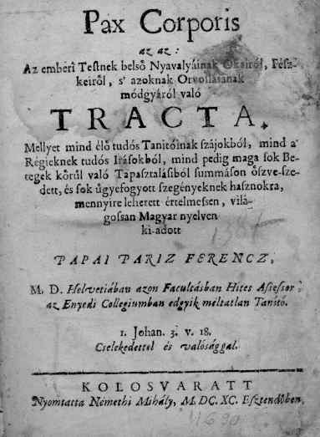
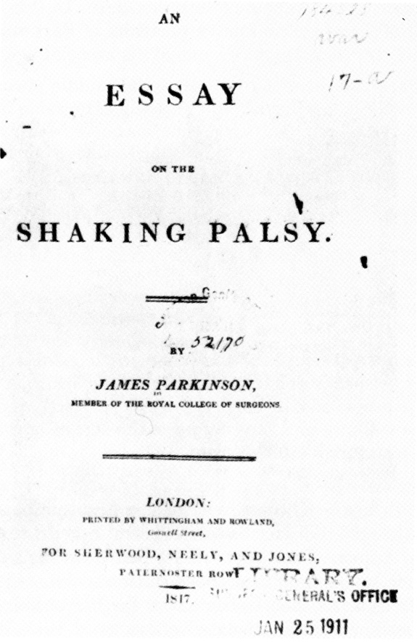
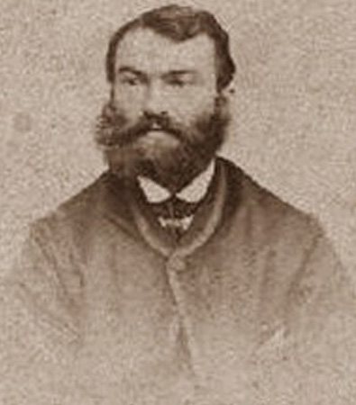
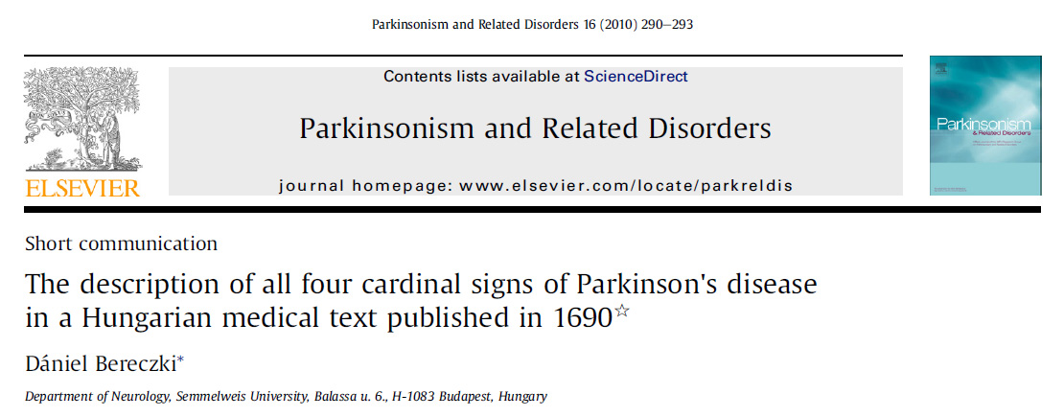
James Parkinson
(1755-1824)
The essay was based on only six cases: just three of each were examined in detail, two were met in the street, and only one was seen at a distance.

Slide 12
Basalis ganglion körrel kapcsolatos betegségek
Prefrontális kéreg
Supplementer motoros area
Primer motoros area
Somatosensoros area
Huntington chorea
striatalis neuronok elvesztése (az indirekt út korábban)
direkt út megerősödése (korai fázis)
thalamus gátlás csökkenése
fokozott mozgások (chorea)
a direkt út gyengülésével lassan minden mozgás kiesik
Striatum
DA
Thalamus
VA
direkt út
DA
Pallidum laterale
Pallidum mediale
Substantia nigra
p.compacta
p.reticularis
Tr corticospinalis
indirekt út
Nucl. subthalamicus
-akaratlan mozgások
-érzelmi labilitás
-szellemi leépülés

Slide 13
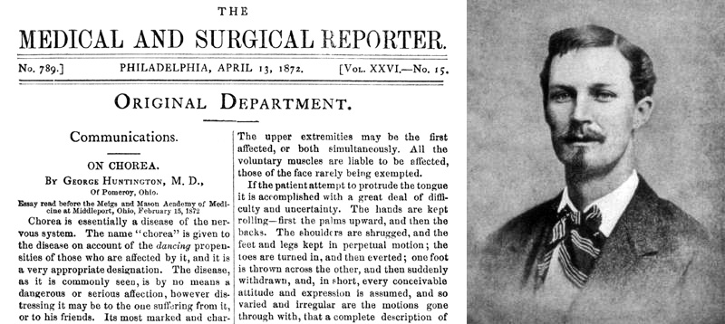

Slide 14
Basalis ganglion körrel kapcsolatos betegségek
Prefrontális kéreg
Supplementer motoros area
Primer motoros area
Somatosensoros area
Hemiballismus
Nucl. subthalamicus FÉLOLDALI kiesése (pl. infarktus, a. cerebri post. elzáródás)
indirekt út kiesése
thalamus gátlásának gyengülése
motoros aktivitás növekedése
Striatum
DA
Thalamus
VA
direkt út
DA
Pallidum laterale
Pallidum mediale
Substantia nigra
p.compacta
p.reticularis
Tr corticospinalis
indirekt út
Nucl. subthalamicus
-nagyívű, akaratlan, féloldali végtagmozgások

Slide 15
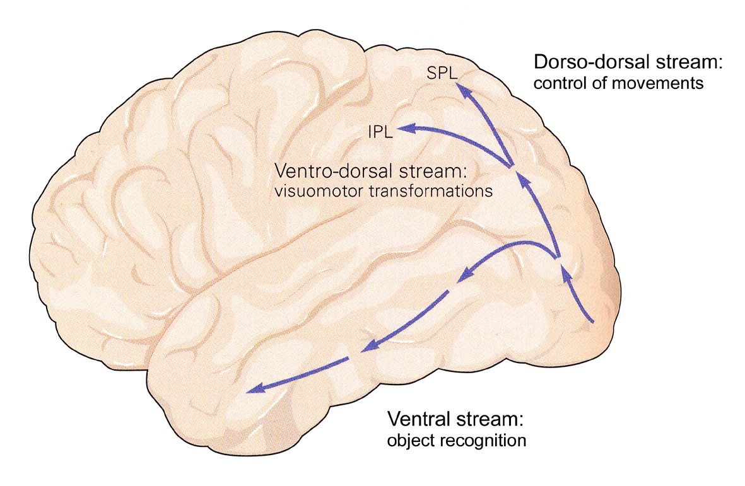
Vizuomotor kör
látvány vezérelte mozgások
Kandel et al., 2013

Slide 16
Vizuomotor kör
Prefrontális kéreg
Supplementer motoros area
Primer motoros area
Somatosensoros area
Striatum
DA
Thalamus
VA
Parietális asszociációs kéreg
direkt út
DA
Pallidum laterale
Pallidum mediale
Substantia nigra
p.compacta
p.reticularis
Látókéreg
Tr corticospinalis
indirekt út
Nucl. subthalamicus

Slide 17
Agytörzsből leszálló pályák
Elsősorban a testtartás és egyensúly szabályozása
Tr. rubrospinalis
Tr. reticulospinalis
Tr. vestibulospinalis
Tr. tectospinalis
Tr. olivospinalis
Fasciculus longitudinalis medialis

Slide 18
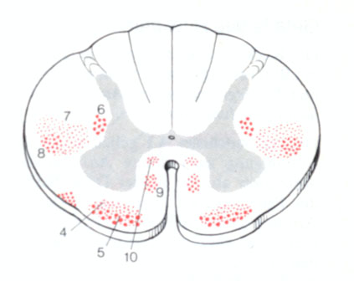
Indirekt leszállópályák a gerincvelőben
Tr. reticulospinalis lat.
Tr. tegmentospinalis
Tr. rubrospinalis
Tr. vestibulospinalis
Tr. reticulospinalis lat. und ventr.
Fasciculus longitudinalis med.
Tr. tectospinalis

Slide 19
Tractus rubrospinalis
α- és γ- motoneuronokon végződik
extensorokat gátolja
flexorokat serkenti
ezáltal a tr. vestibulospinalis ellen hat
a mesencephalonban kereszteződik

Slide 20
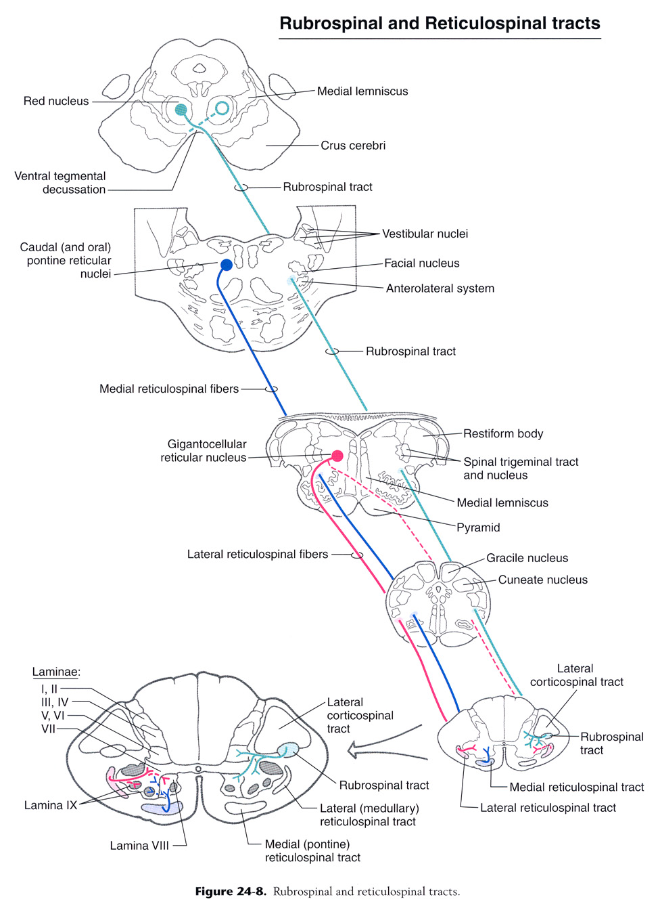
Haines: Neuroanatomy: An Atlas of Structures, Sections, and Systems
Notes:
_Haines_2013\2015_10_15\ Haines_page332_fig24-8.jpg
D. E. Haines: Fundamental Neuroscience for Basic and Clinical Applications, 4th edition, Elsevier, 2013

Slide 21
Tractus vestibulospinalis
főként a laterális vestibulásis magból ered (Deiters)
α- és γ- motoneuronokon végződik
extensor izmokat serkenti
flexor izmokat gátolja
ezáltal a tr. rubsrospinalis ellen hat
NEM keresztezett pálya
jelentős szerepe van a fejtartás szabályozásában

Slide 22
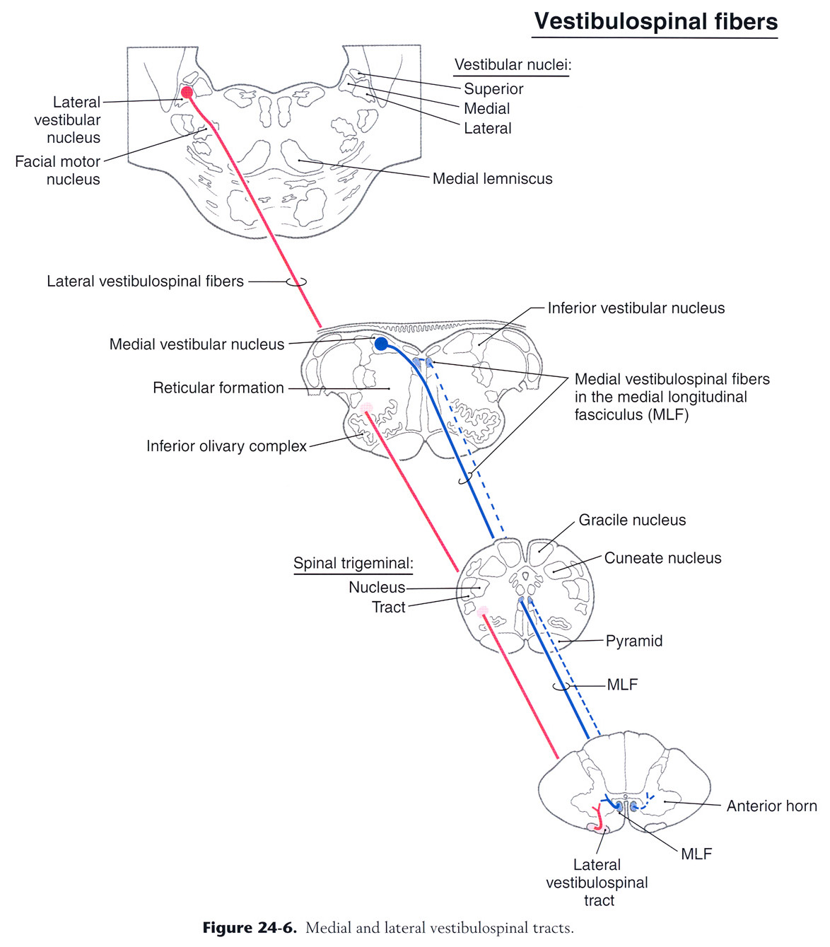
Haines: Neuroanatomy: An Atlas of Structures, Sections, and Systems
Notes:
_Haines_2013\2015_10_15\ Haines_page330_fig24-6mod.jpg
D. E. Haines: Fundamental Neuroscience for Basic and Clinical Applications, 4th edition, Elsevier, 2013

Slide 23
Tractus reticulospinalis
medialis (tr. bulboreticulospinalis)
nyúltvelőből ered
keresztezett pálya
működésében hasonló a tr. rubsrospinalishoz
lateralis (tr. pontoreticulospinalis)
hídból ered
nem keresztezett pálya
működésében hasonló a tr. vestibulospinalishoz

Slide 24
Tractus olivospinalis

Slide 25
Tractus tectospinalis
colliculus superior mély rétegeiből ered
középagyban kereszteződik (decussatio tegmentalis dorsalis)
nyaki gerincvelőben végződik
fejmozgások koordinálása vizuális információk alapján

Slide 26
Fasciculus longitudinalis medialis
vestibularis magokból és a nucleus interstitialis Cajal-ból ered
a szemmozgások (nucl. n. III, IV, VI) és a nyakizmokon (felső cervicalis segmentumok) keresztül a fej helyzetének koordinációja az egyensúlyi információk alapján ld. még: 28. előadás

Slide 27
Köszönöm a figyelmet!!!

Slide 28
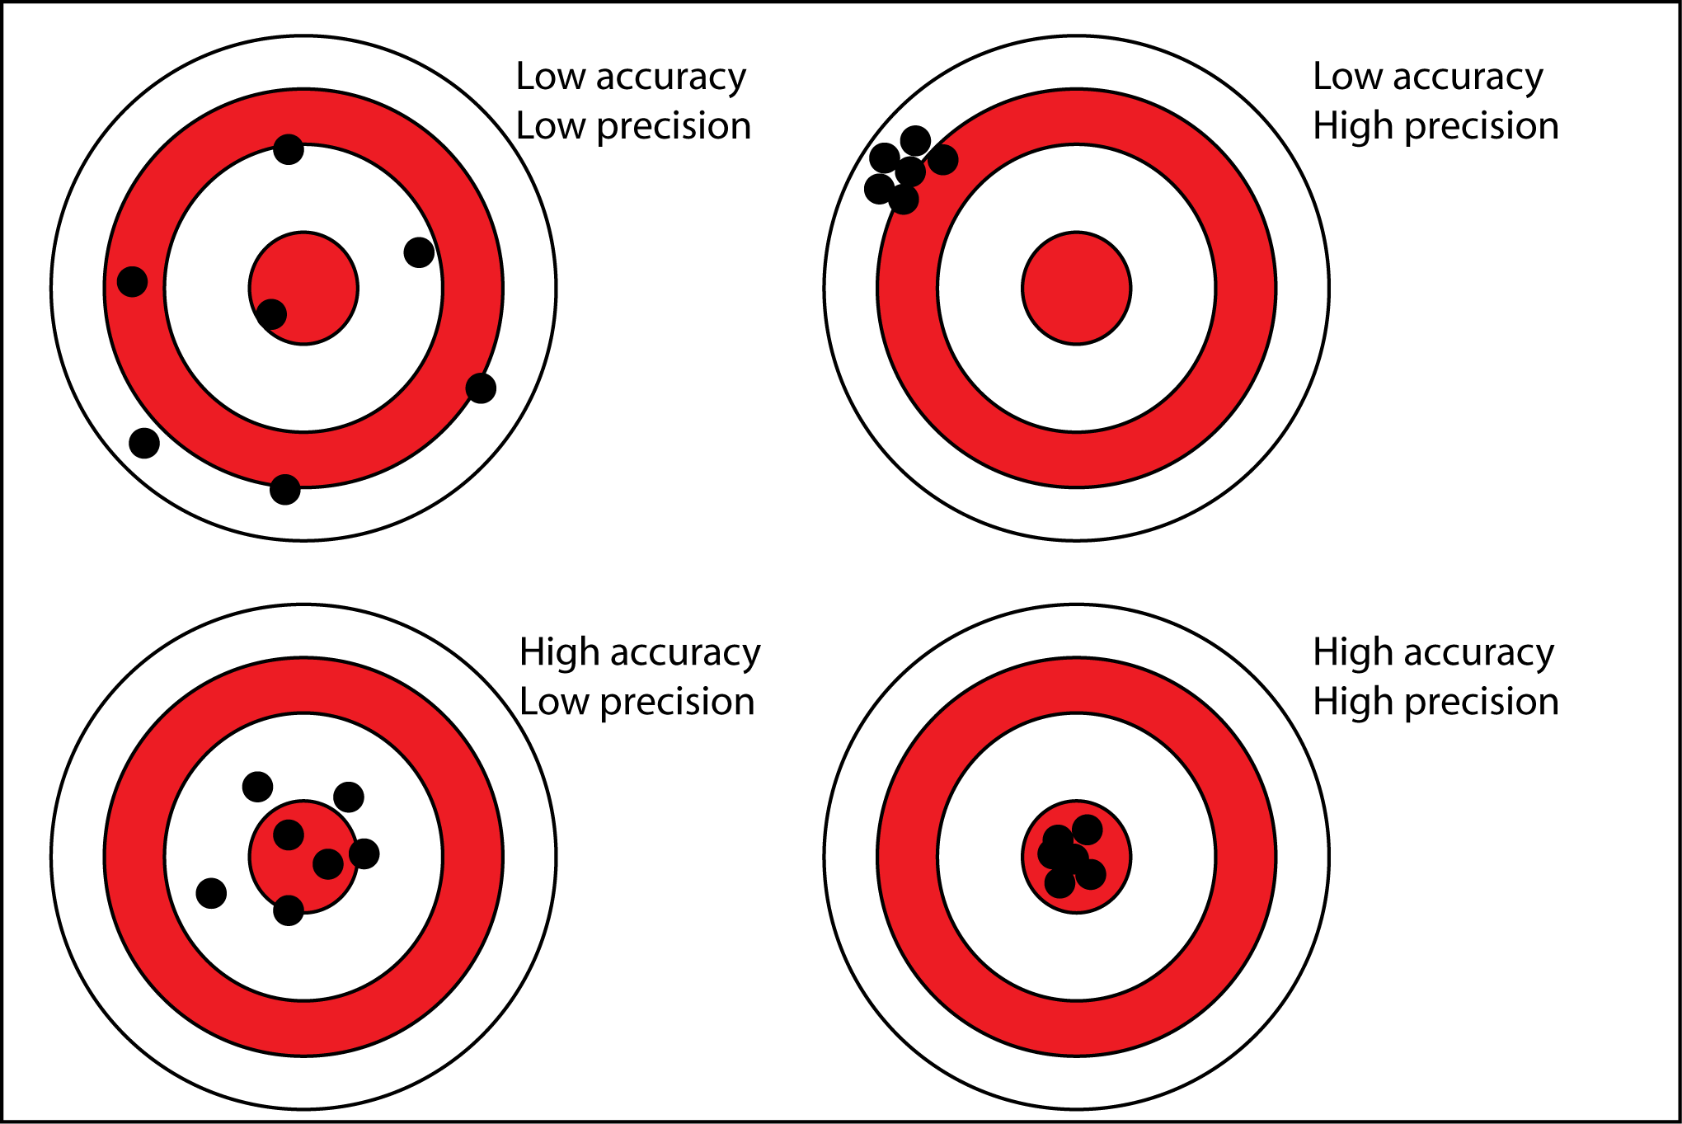
Basalis ganglionok
pontosság (accuracy)
Cerebellum
precizitás (precision)

